Slide 1
Индивидуальный проект “tuning car tap”
Город: москва
Площадка: БОУ «СОШ №120»
Учащиеся: власов сергей
Преподаватель: Шелихов Олег Юрьевич
Дата: 19.05.2025 г.

Slide 2
Цели и задачи
Создание работающей игры на базе Android Studio
Применение полученных за год обучения знаний на практике
Испытать себя в роли android-разработчиков

Slide 3
Описание приложения
Tuning Car Tap – игра-тапалка с возможностью тюнинговать свои машины на основе прогресса

Slide 4
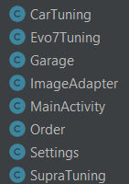
Классовая структура
Игра состоит из:
2 основных активностей
3 активностей с вариацией машин

Slide 5
Особенности игры
Авторская графика
Возможность простого развития
Понятный тюнинг

Slide 6
Перспективы проекта
Увеличение вариаций машин
Работа над музыкой
Добавление настроек игры
Добавить систему заказов и апгрейта гаража

Slide 7
Итоги
Я приобрел навыки объектно-ориентированного программирования, познакомился со структурой
работы над приложениями.

